Slide 1
Формирование семейных ценностей
МБДОУ « Детский сад с.Купино»
Воспитатель:
Немшилова Т.А

Slide 2
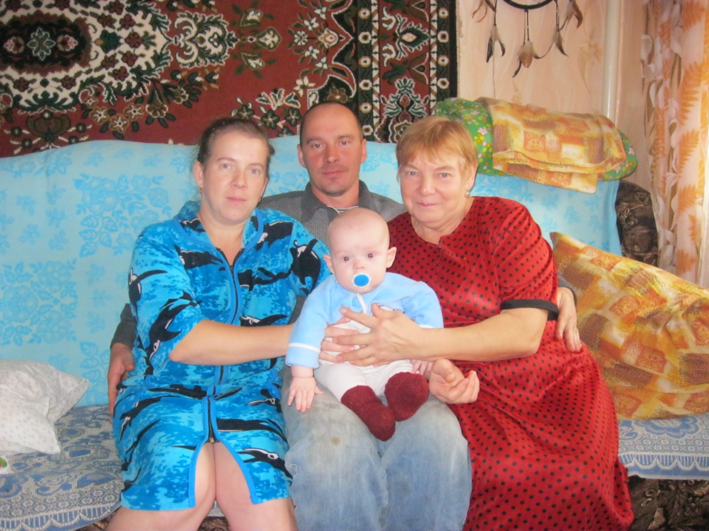
Семья- « тот надежный причал», который спасает от невзгод, помогает в трудной ситуации , дает нравственные ориентиры.

Slide 3
Традиционные формы работы с семьей
Педагогический совет
Тематические выставки
Педагогические беседы
Тематические консультации
Групповые и общие собрания родителей
Выступления воспитанников детского сада

Slide 4
« Создание единого пространства « детский сад-семья» -основная цель работы»

Slide 5
Задачи
Повышать педагогическую культуру
родителей
Выявлять и изучать передовой опыт
семейного воспитания
Приобщать родителей к участию в жизни
детского сада через поиск и внедрение
наиболее эффективных форм работы
Возрождать приоритет, укреплять статус и
престиж семьи, уважительное отношение
всех членов семьи между собой

Slide 6
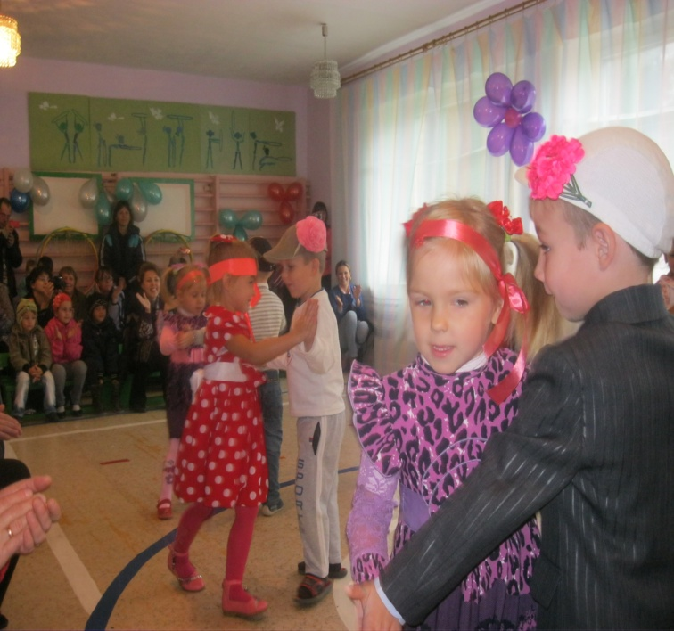
Открытые мероприятия для родителей
Семейные досуги
Совместные работы детей и родителей по заданной теме
Проведение утренников
Приглашение ветеранов на празднование Дня Победы
Спортивные праздники и
развлечения

Slide 7
Принципы работы с семьей
Целенаправленность
Системность
Учет специфики каждой семьи
Учет опыта родителей
Доброжелательность
Открытость

Slide 8
Методы работы с семьей:
Анкетирование
Наблюдение за ребенком
Посещение семьи
Беседы с ребенком
Беседы с родителями

Slide 9
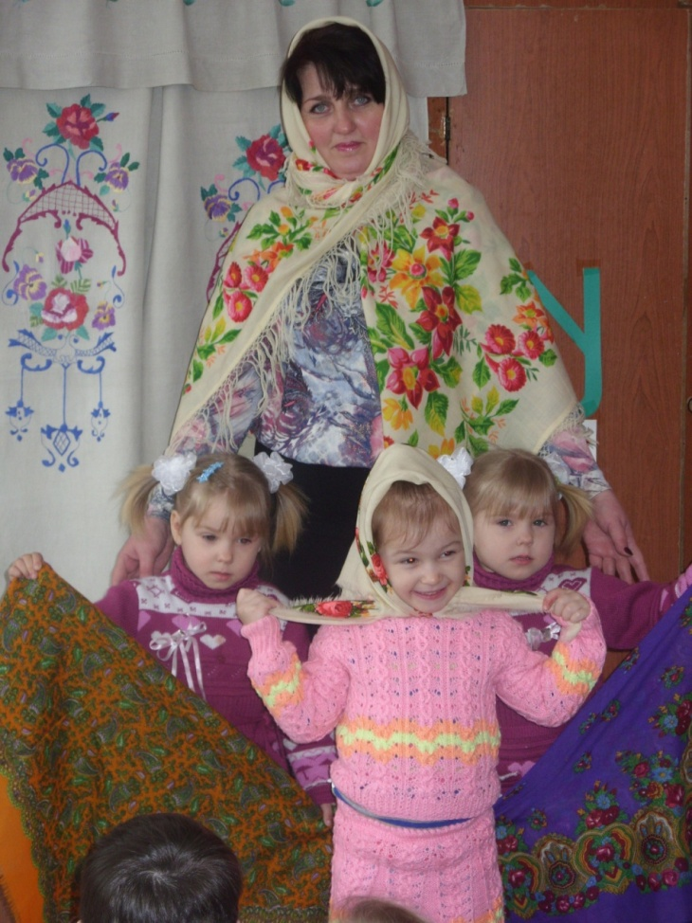
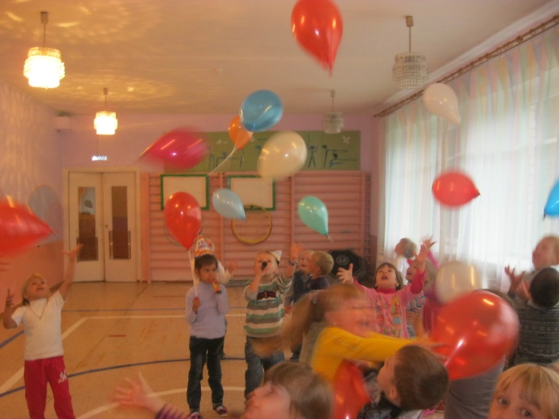
Формирование семейных ценностей
Взаимоуважение друг к другу
Взаимопонимание
Трудолюбие
Почитание старшего поколения
Бережное отношение к традициям
и культуре своего народа

Slide 10
Русские народные традиции — составная часть культурного наследия народа
Возвращение традиций семейного
празднования
Раскрытие сути годовых праздников и их
значения для духовного роста человека и
формирования гражданской позиции
Знакомство с традиционными атрибутами
семейного празднования, особенностями
трапезы, песнями, играми
Приобщение семьи к воспитанию у детей
трепетного отношения к природе, радостного
общения с ней, понимания , что наблюдения
за природой имеют глубокий смысл

Slide 11
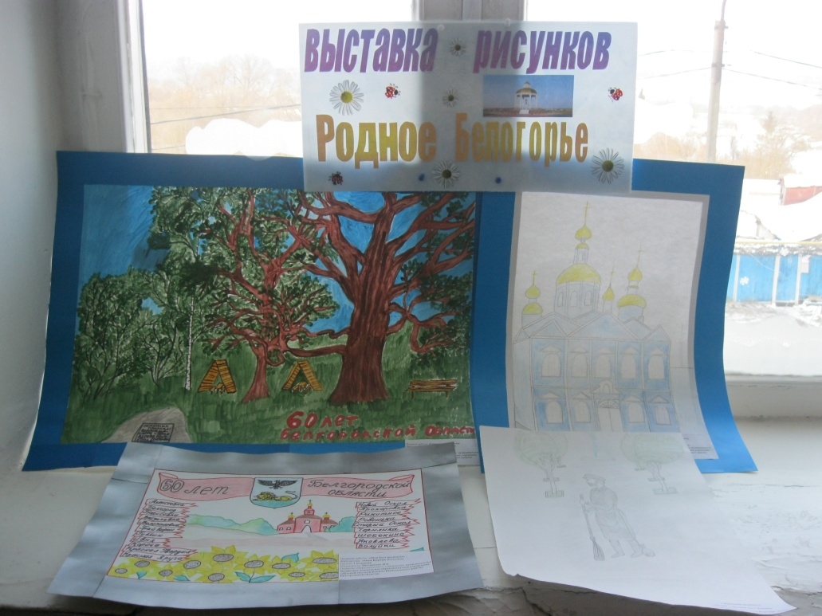
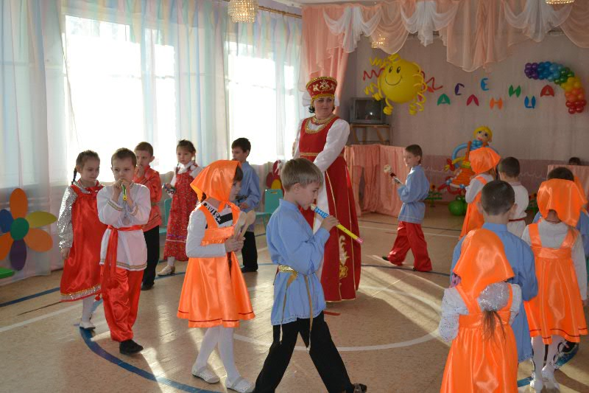
Традиции детского сада
Семейные конкурсы поделок
Праздники семьи
Проведение православных
празднеств: Пасха, Масленица

Slide 12
Спасибо за внимание!

